Slide 1
Aromatische Kohlenwasserstoffe Benzen
„Cyclohexatrien“ => Benzen
(die Darstellung als Cyclohexatrien entspricht nicht den tatsächlichen Bindungsverhältnissen! Benzen verhält sich bei Reaktionen nicht wie ein Stoff der Doppelbindungen enthält)
Notes:
Hintergrundgrafik lizenziert von © Laughingbirdsoftware

Slide 2
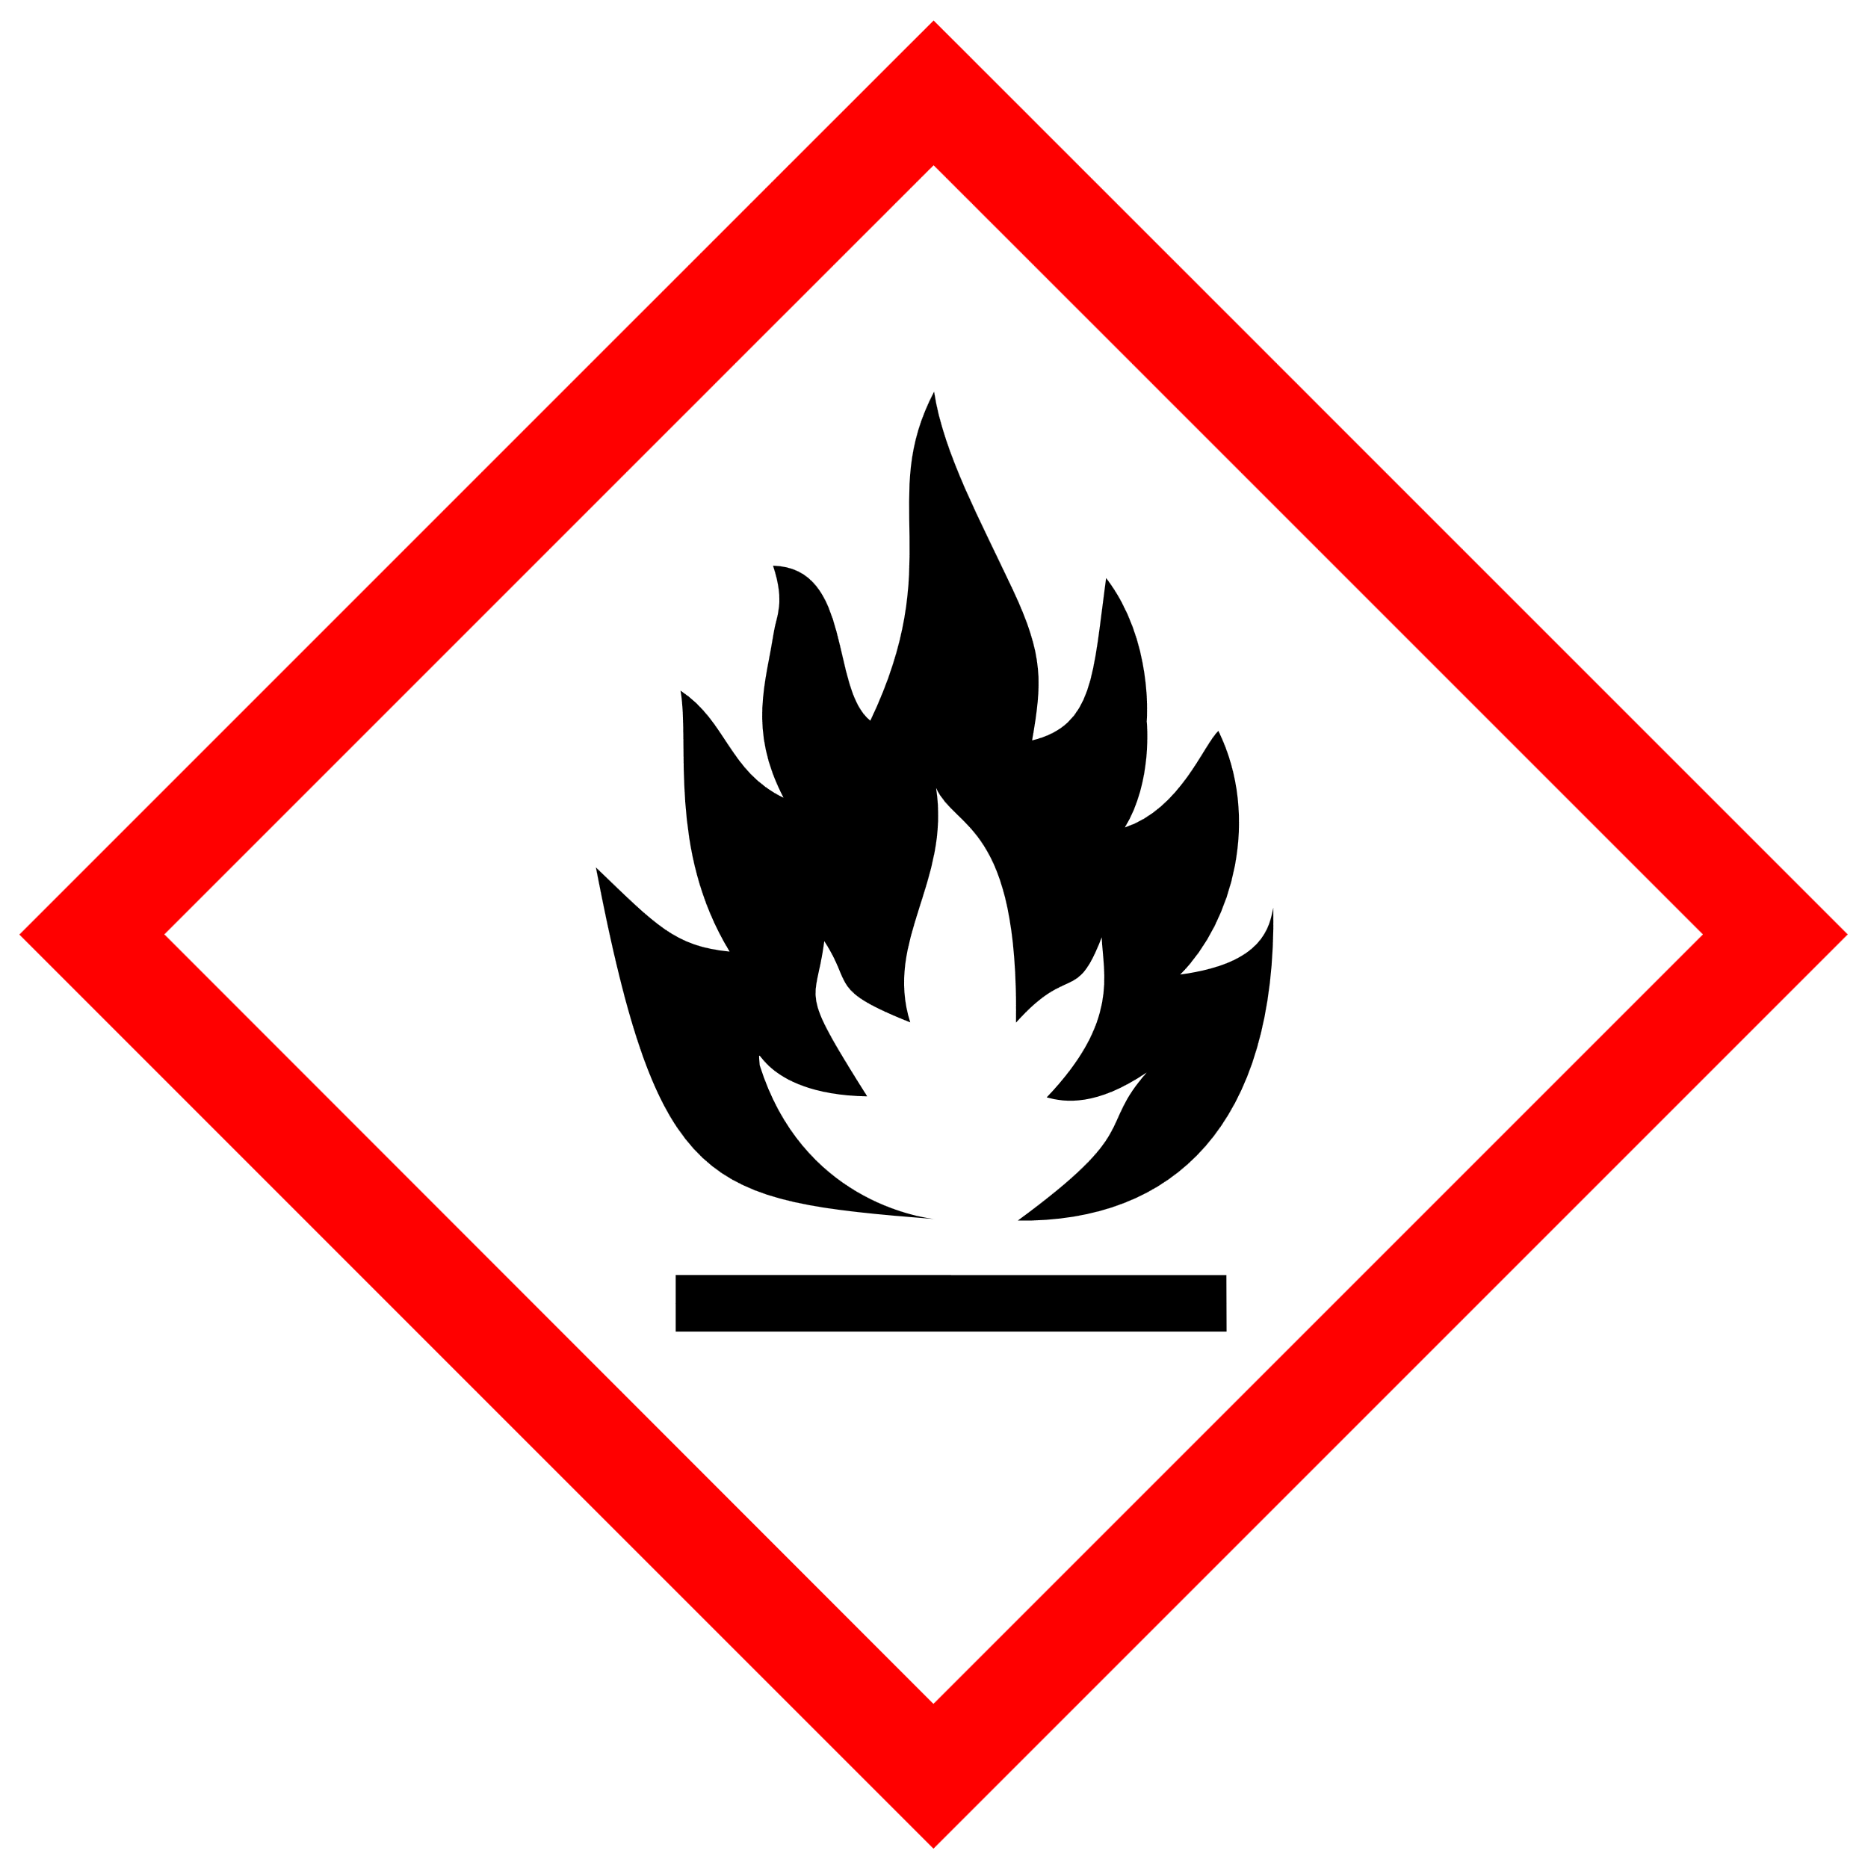
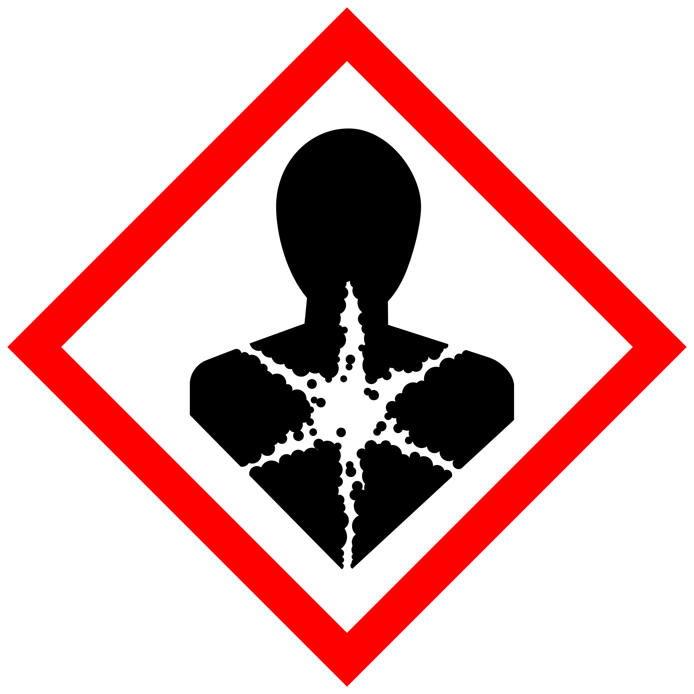
Benzen
Benzol (alte Bezeichnung)
C₆H₆
einfachster aromatischer Kohlenwasserstoff
süßlicher Geruch
brennbar
giftig (wird auch durch die Haut aufgenommen!)
krebserregend
Notes:
Gefahrsymbole: https://de.wikipedia.org/wiki/Global_harmonisiertes_System_zur_Einstufung_und_Kennzeichnung_von_Chemikalien#%C3%9Cbersicht:_EU-Gefahrensymbole,_UN/GHS-Gefahrenpiktogramme,_UN/ADR-Gefahrensymbole (gemeinfrei)

Slide 3
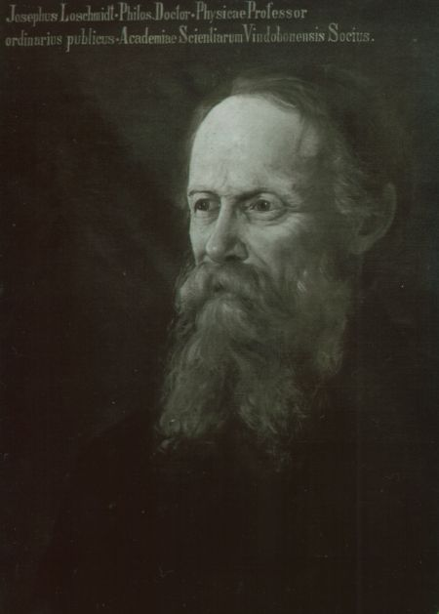
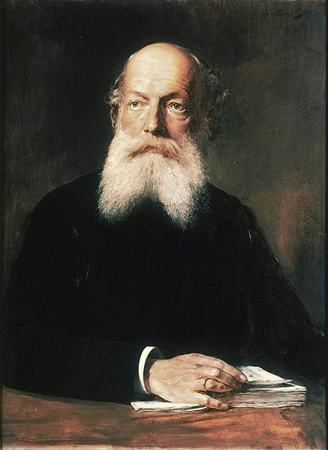
Benzen
aus Erdöl gewonnen
bis ca. 2% im Benzin (zur Verbesserung der Klopffestigkeit)
wichtiger Ausgangspunkt für die Synthese anderer Stoffe
Lösungsmittel f. org. Verb.
löst sich nicht in Wasser
Struktur wurde von Johann Josef Loschmidt (1865) entdeckt (wird manchmal fälschlicher Weise August Kekulé zugeordnet)
Johann Josef Loschmidt *1821 - † 1895
August Kekulé *1829 - † 1896
Fotos: Wikipedia (gemeinfrei)
Notes:
Loschmidt: https://commons.wikimedia.org/wiki/File:Johann_Josef_Loschmidt.jpg (Gemeinfrei) [8.12.2018]
Kekule: https://commons.wikimedia.org/wiki/File:Heinrich_von_Angeli_-_Friedrich_August_Kekul%C3%A9_von_Stradonitz.jpg (Gemeinfrei) [8.12.2018]

Slide 4
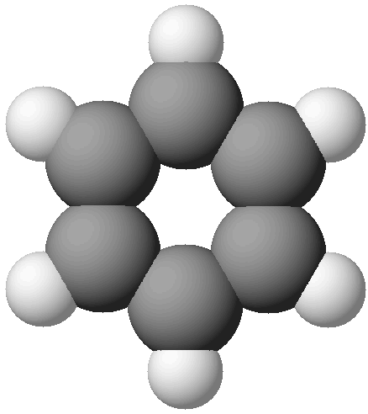
Benzen
Mesomerie
Strukturformel
Modell

Slide 5
Toluen
Methylbenzen
(alt: Toluol)
ähnliche Eigenschaften wie Benzen
im Benzin enthalten
Verwendung
TNT-Herstellung
Farben, Lacke, Kleber
früher: Verwendung in Permenentmarkern

Slide 6
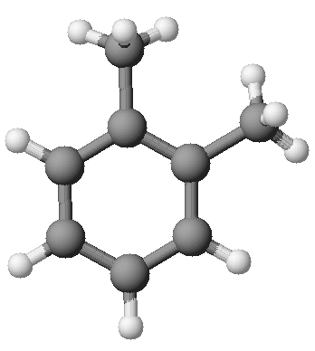
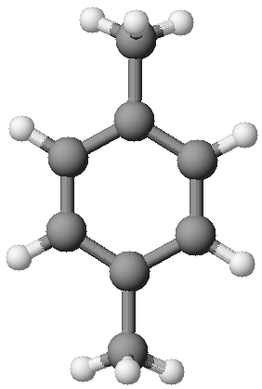
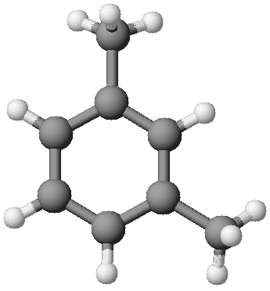
Dimethylbenzene
Xylene
(alt: Xylole)
Benzolring mit zwei Seitenketten
ähnliche Eigenschaften wie Benzen u. Toluen
3 Isomere

Slide 7
Xylene
o-Xylen
1,2-Dimethylbenzen
m-Xylen
1,3-Dimethylbenzen
p-Xylen
1,4-Dimethylbenzen
o = ortho; m = meta; p = para

Slide 8
Naphtalen
C₁₀H₈
farblose Blättchen
typischer Geruch (nach Mottenpulver)
entsteht bei der unvollständigen Verbrennung
kommt im Teer vor
Verwendung:
Mottenpulver
Ausgangsstoff für Farbstoffe, Gerbstoffe, Insektizide, Pharmaka, …

Slide 9
Anthracen
C₁₄H₁₀
farblose/schwach gelbliche Blättchen
vermutlich nicht krebserregend
Vorkommen: im Steinkohleteer
Anwendung:
wichtig für die Synthese von Farbstoffen
Herstellung von Gerbstoffen
Herstellung von Schädlingsbekämpfungsmitteln

Slide 10
Benzpyren
C₂₀H₁₂
krebserregend
Vorkommen
im Teer
bei der unvollständigen Verbrennung
Zigarettenrauch
beim Grillen (Rauch der Holzkohle)

Slide 11
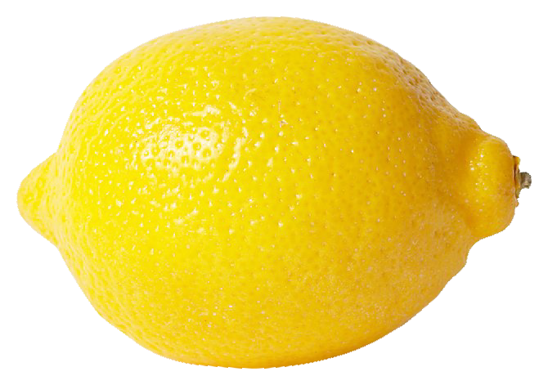
Biphenyl
E230
(alt: Diphenyl)
Verwendung:
Behandlung von Zitrusfrüchten (Schale nicht genießbar)
Heizflüssigkeit (wegen der Hitzebeständigkeit)
= phenyl
Fotos: lizenziert von © Hemera
Notes:
Zitronenfoto: © Hemera (lizenziert)
Gefahrsymbole: https://de.wikipedia.org/wiki/Global_harmonisiertes_System_zur_Einstufung_und_Kennzeichnung_von_Chemikalien#%C3%9Cbersicht:_EU-Gefahrensymbole,_UN/GHS-Gefahrenpiktogramme,_UN/ADR-Gefahrensymbole (gemeinfrei)

Slide 12
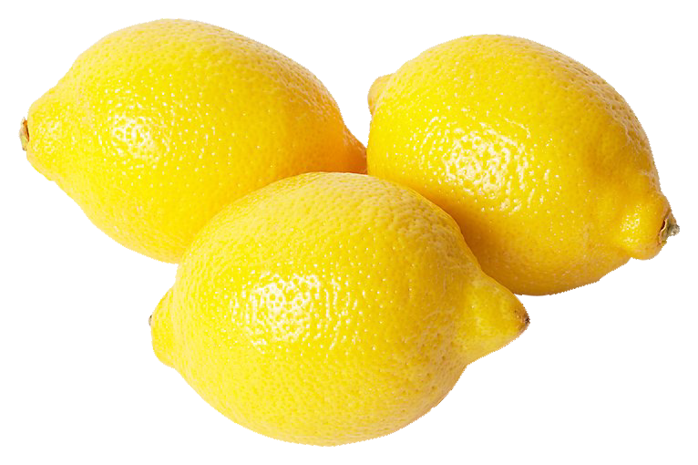
2-Biphenylol
E231
(alt: Orthophenylphenol)
Verwendung: Behandlung von Zitrusfrüchten (Schale nicht genießbar)
= Hydroxybenzen („Phenol“)
Fotos: lizenziert von © Hemera
Notes:
Foto (Zitronen): © Hemera (lizenziert)
Gefahrsymbole: https://de.wikipedia.org/wiki/Global_harmonisiertes_System_zur_Einstufung_und_Kennzeichnung_von_Chemikalien#%C3%9Cbersicht:_EU-Gefahrensymbole,_UN/GHS-Gefahrenpiktogramme,_UN/ADR-Gefahrensymbole (gemeinfrei)

